Slide 1
EINSTIEGSAUFGABE
PAN-EK-FÜR-LERNENDE-00
Am Morgen gibt es mehrere positive SARS-CoV-2-Fälle auf der internistischen Station. Unter anderem wurden Kai Laroux und Oksana Detriatrov positiv getestet. Die Station ist voll belegt. Sie müssen sofort entscheiden, wie die PatientInnen nach hygienischen Vorgaben isoliert und versorgt werden können. Ein Dienstplan zeigt, dass sich eine Kollegin krank gemeldet hat (ebenfalls SARS-CoV-2 positiv). Sie befinden sich im Pflegestützpunkt und müssen die Lage besprechen, wie mit den Neuinfektionen umgegangen wird.
Aufgabe
Rahmen klären: Verschaffen Sie sich einen Überblick über den Stationsplan. Wo befinden sich die Zimmer für die zu pflegenden Menschen, Materialräume und der Stützpunkt?
EREIGNISKARTE 1
PAN-EK-FÜR-LERNENDE-01
Eine Lieferung mit Schutzkleidung bleibt aus – alternative Lösungen finden
Szenario
Es gibt nicht genug Vorräte, um den gesamten Pflegebedarf in der Einrichtung abzudecken. Der Schutz vor Infektionen ist aber von besonderer Bedeutung.
Aufgabe
Wie organisieren Sie den Stationsablauf, wenn die Lieferung mit Schutzkleidung ausbleibt- und wie stellen Sie trotz Materialknappheit den Schutz von Mitarbeitenden und PatienInnen sicher?

Slide 2
EREIGNISKARTE 2
PAN-EK-FÜR-LERNENDE-02
Eine Patientin entwickelt plötzlich Atemnot- schnelles Handeln erforderlich
Oksana Detiatrov (SARS-CoV-2 positiv), die nach einer kürzlichen Operation stabil schien, entwickelt plötzlich schwere Atemnot. Der Zustand verschlechtert sich innerhalb weniger Minuten, die Sauerstoffsättigung sinkt. Es ist ein Notfall, der sofortiges Handeln erfordert.
Aufgabe
Gehen Sie zu Frau Detiatrov und handeln Sie situationsgerecht.
EREIGNISKARTE 2
PAN-EK-FÜR-LERNENDE-02-HA
Vitalzeichenwerte:
SpO2: 88% unter Raumluft
Blutdruck: 105/62 mmHG
Puls: 132/ min
AF: 27/min

Slide 3
EREIGNISKARTE 3
PAN-EK-FÜR-LERNENDE-03
Angehörige fordern vehement Informationen zu ihrem isolierten Familienmitglied
Szenario
Ein Angehöriger betritt die Station und fordert dringende Informationen zu seinem Familienmitglied, das in Isolation behandelt wird. Der Angehörige ist sehr besorgt und in aufgeregtem Zustand, da er keine detaillierten Informationen erhalten hat.
Aufgabe
Gehen Sie zum Angehörigen und begegnen ihm.
EREIGNISKARTE 3
PAN-EK-FÜR-LERNENDE-03-HA
Handlungsanweisung für den Angehörigen:
Ihre Frau (Oksana Detiatrov) ist seit gestern Covid positiv und ist an der Lunge vorerkrankt
Sie haben mehrmals auf Station angerufen, aber keiner ging ans Telefon
Sie haben panische Angst, wie es Ihrer Frau geht, da sie keine Covid-Impfung hat und zu einer Risikogruppe gehört.

Slide 4
EREIGNISKARTE 4
PAN-EK-FÜR-LERNENDE-04
Eine Kollegin bricht wegen Erschöpfung zusammen- Teamreaktion erforderlich
Szenario
Eine Kollegin bricht plötzlich aufgrund von Erschöpfung zusammen. Der Zustand der Mitarbeiterin erfordert eine sofortige Reaktion des Teams.
Aufgabe
Gehen Sie auf die Kollegin zu und handeln Sie situationsgerecht.
EREIGNISKARTE 4
PAN-EK-FÜR-LERNENDE-04-HA
Handlungsanweisung für Simon Gauzy:
Aufgrund des starken Drucks auf Station brechen Sie zusammen und bekommen einen Kreislaufzusammenbruch. Sie machen sich große Sorgen um ihre Familie, da auch ihre Mutter positiv auf SARS-CoV-2 getestet wurde. Sie wissen nicht, wie sie das alles schaffen sollen.

Slide 5

EREIGNISKARTE 5
PAN-EK-FÜR-LERNENDE-05
Zwei zu pflegende Personen auf Ihrer Station verschlechtern sich im Zustand drastisch – Nur ein Bett auf Intensivstation verfügbar
Szenario
Oksana Detiatrov und Jonas Richter verschlechtern sich in ihrem Zustand rapide. Die Vitalwerte verschlechtern sich, und die Situation der Patientin wird kritisch. Jetzt müssen die Prioritäten im Behandlungsprozess überprüft werden.
Aufgabe
Entscheiden Sie, anhand der verfügbaren Informationen für welche pflegebedürftige Person Sie das Bett auf Intensivstation belegen.
EREIGNISKARTE 5
PAN-EK-FÜR-LERNENDE-05-HA-1
Patientenakte
Name: Oksana Detiatrov, 75 Jahre, 2 Kinder
Keine Patientenverfügung
Hauptdiagnose: Infektion mit SARS-CoV-2 Virus
Allgemeinzustand:
Sauerstoffsättigung 87% mit 3 Liter Sauerstoff, starker Reizhusten, Atemnot in Ruhe
Keine Allergien
Medikamente:
Dexamethason 60 mg 1-0-1
Salbutamol Inhalation 1-1-1-1
Codein Tropfen

Slide 6
EREIGNISKARTE 6
PAN-EK-FÜR-LERNENDE-06
Medien berichten über Missstände im Krankenhaus – Umgang mit öffentlichem Druck
Szenario
Ein örtliches Nachrichtenmedium hat kürzlich über Missstände im Krankenhaus berichtet. Die Berichterstattung ist negativ und bereits zu öffentlichen Diskussionen und Beschwerden geführt. Das Team muss nun mit dem öffentlichen Druck und Auswirkungen umgehen.
Aufgabe
Handeln Sie situationsgerecht.
EREIGNISKARTE 5
PAN-EK-FÜR-LERNENDE-05-HA-2
Patientenakte
Name: Jonas Richter, 34 Jahre
Hauptdiagnose: akute lymphatische Leukämie und Infektion mit SARS-CoV-2 Virus
Nebendiagnosen: schwere chronische Niereninsuffizienz, Zustand nach Stammzelltransplantation
Allergien: Novalgin
Allgemeinzustand: Sauerstoffsättigung 92% bei 8 Liter Sauerstoff, Fieber 39, 5 Grad, Atemnot in Ruhe, Röchelnde Atemgeräusche
Medikamente:
Dexamethason 60 mg 1-0-1
Salbutamol Inhalation 1-1-1-1
Paracetamol 1-1-1
Codein Tropfen bei Bedarf

Slide 7
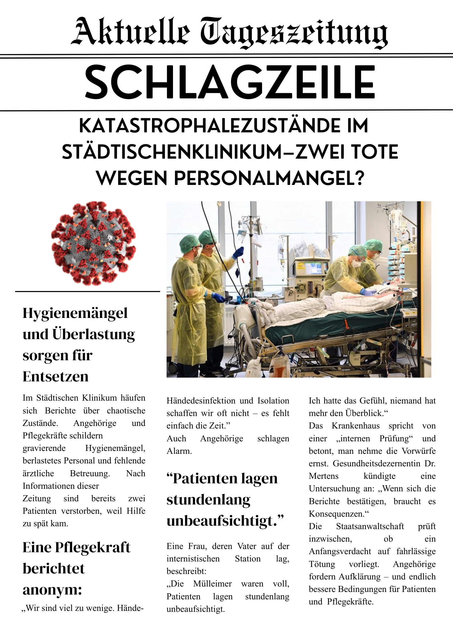
EREIGNISKARTE 6
PAN-EK-FÜR-LERNENDE-06-HA
Medienberichterstattung

